Slide 1

Data Analysis
Dataset FIFA 23 complete player
Student: Scoric Olga
Grupa: IA-213

Slide 2

Проблема
FIFA, одна из самых популярных футбольных видеоигр, у неё миллионы фанатов и она притягивает игроков своим увлекательным игровым процессом и точным воссозданием реального футбола. Ее популярность выходит далеко за рамки простого развлечения, превращаясь в платформу для профессиональных и любительских турниров.
Анализ данных, доступных в FIFA, открывает множество возможностей. Он не только способствует улучшению игрового опыта, делая его более погружающим и реалистичным, но и играет важную роль в стратегическом планировании и тактике как внутри игры, так и в реальной футбольной практике.

Slide 3
Описание датасета
Набор данных FIFA 23 player dataset содержит данные о футболистах из видеоигры FIFA, такие как дата рождения футболиста, его рост, вес и общий рейтинг, и т.д.
Собраны данные игроков не только за 2023 год, но и с 2016 по 2023 год, так что можно увидеть эволюцию рейтинга каждого игрока с помощью линейных графиков и других средств визуализации.

Slide 4
Задачи и цели
Создание реалистичного и актуального игрового опыта.
Анализ изменений в рейтинге, которые могут быть связаны с травмами или переходом в другой клуб.
Сравнение производительности игроков между разными лигами, странами и клубами.
Анализ влияния возраста, физических данных и национальности на общий рейтинг и производительность.

Slide 5
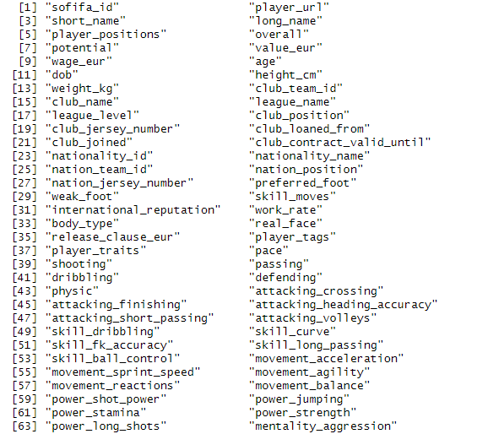
Обзор данных

Slide 6
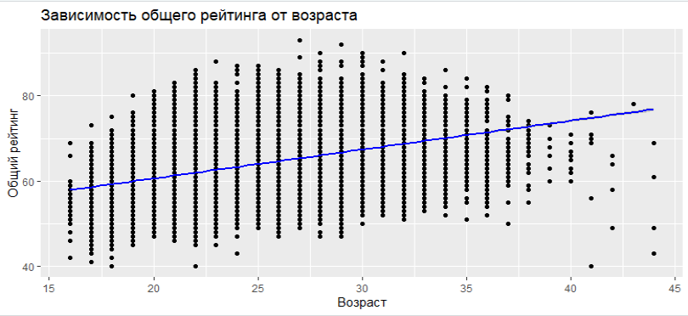
Здесь мы анализируем, как общий рейтинг (overall) игроков изменяется в зависимости от их возраста (age). Это поможет понять, в каком возрасте игроки, как правило, достигают пика своих спортивных возможностей.

Slide 7
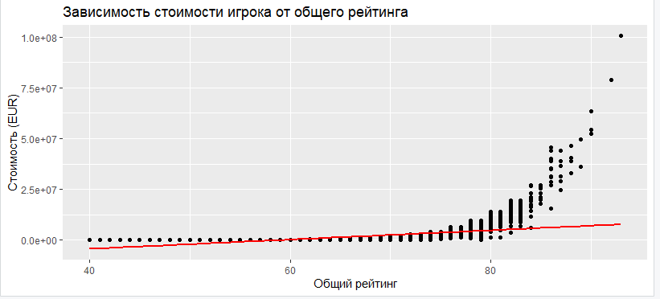
В этом анализе мы исследуем, как стоимость игрока (value_eur) связана с его общим рейтингом (overall). Это помогает определить, насколько рыночная стоимость игроков соответствует их рейтингу в игре.

Slide 8
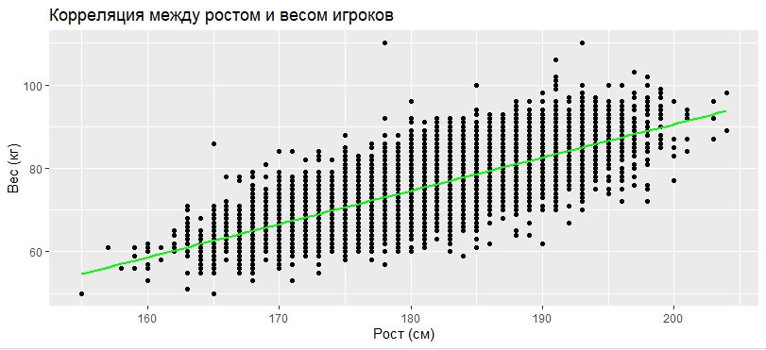
Здесь мы смотрим, как рост (height_cm) игроков коррелирует с их весом (weight_kg). Это может дать представление о физических характеристиках игроков на разных позициях.

Slide 9
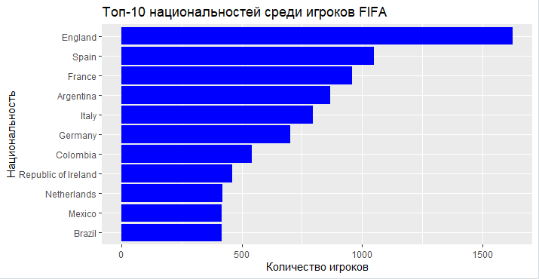
Этот график дает представление о географическом разнообразии в игре, показывая, из каких стран больше всего представлено игроков.

Slide 10
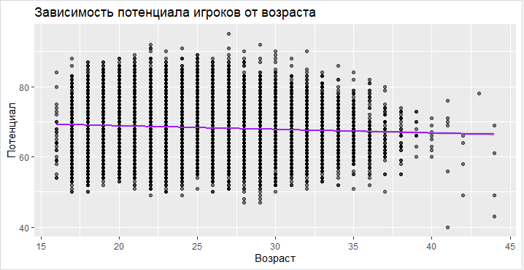
Этот график поможет понять, как возраст игроков влияет на их потенциальные возможности в будущем. Мы можем ожидать, что у молодых игроков будет высокий потенциал, который уменьшается с возрастом.

Slide 11
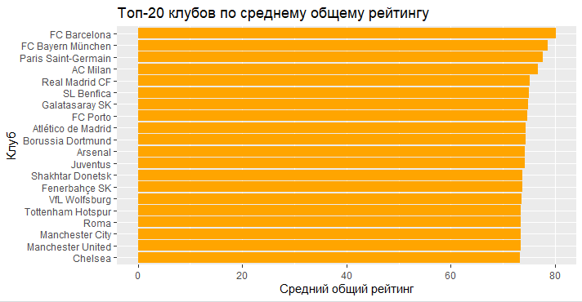
Сравнение среднего общего рейтинга игроков в различных футбольных клубах.

Slide 12
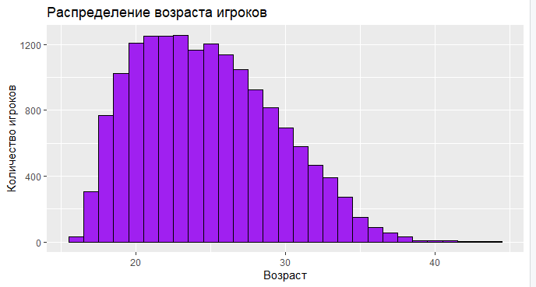
Этот график поможет понять демографический состав игроков и выбрать оптимальный баланс между молодыми и опытными игроками.

Slide 13
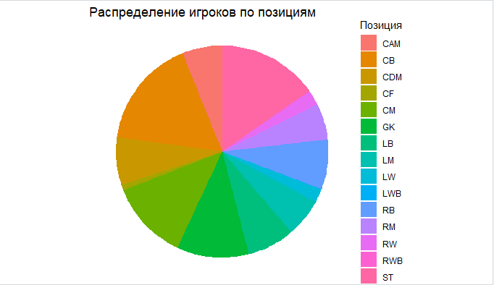
Позиции игроков

Slide 14
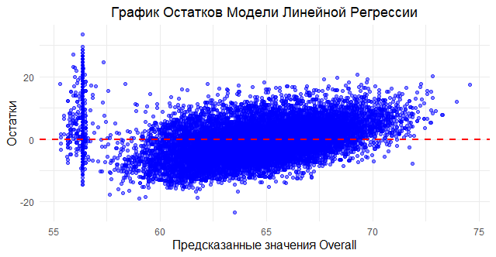
Модель линейной регрессии
Оценка
R2: 0.9820486
MAE: 2.550805
MSE: 7.917444
На этом графике по горизонтальной оси отображаются предсказанные значения модели, а по вертикальной оси - остатки (разница между фактическими и предсказанными значениями). Красная пунктирная линия на уровне нуля помогает визуально определить, как распределены остатки относительно "идеального" прогноза.

Slide 15
Спасибо за просмотр!

